Slide 1
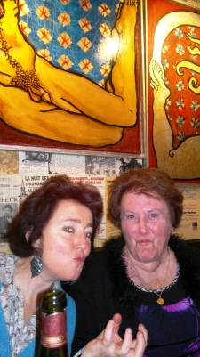
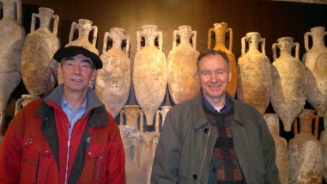
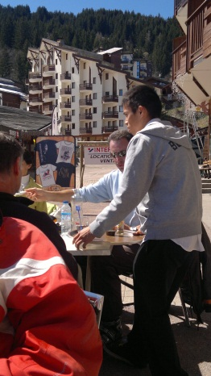
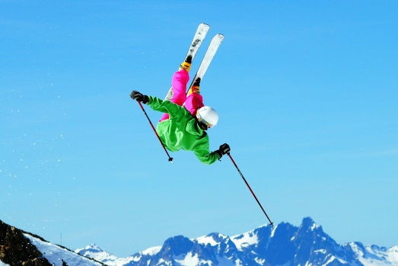
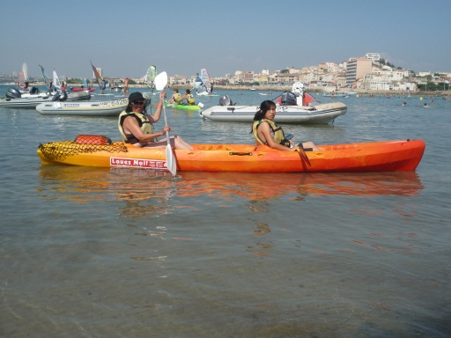
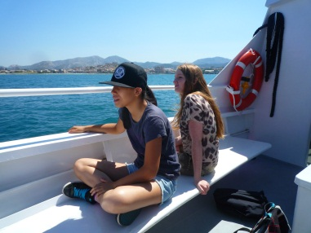
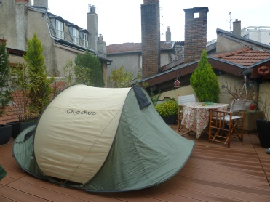
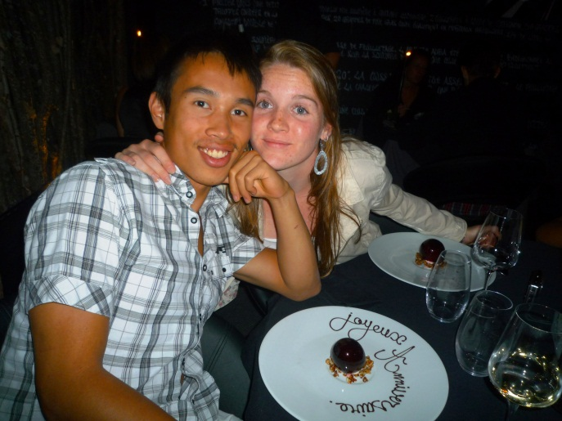
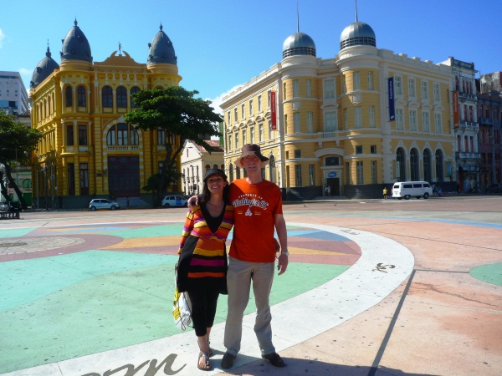
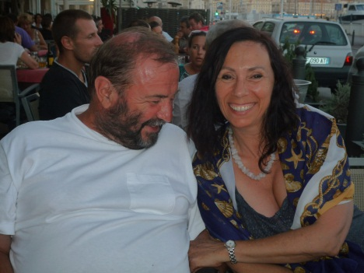
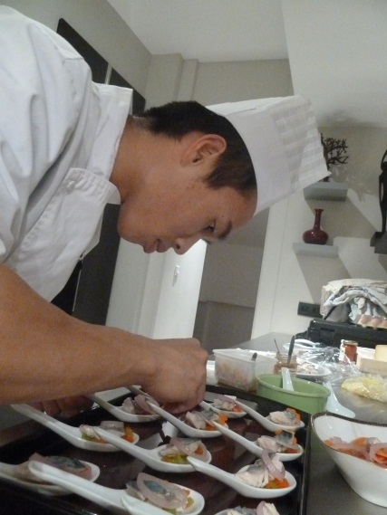
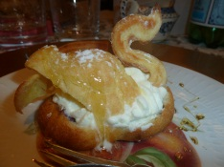
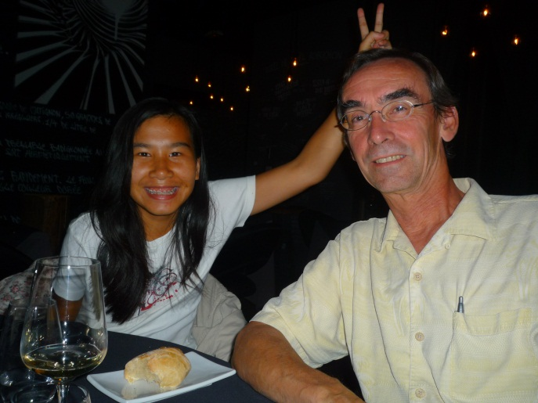
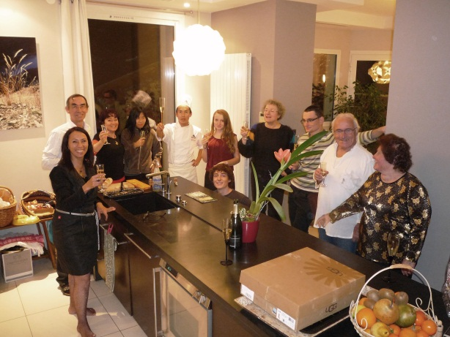
Les 2 frères !
& le grand saut !
Romans, Térèsou…
JOYEUSE ANNEE
2013
Marseille, en avant Maïa & Lou !!
Fél, le service à La Tania…
Hivernale, toits à Grenoble !
Recife Brazil
Félix, ses 18 ans…
Les délices du Chef !
Noël à Grenoble !

Slide 2
PM: notre nouvelle adresse:
3 bis passage de la République
38000 Grenoble
Tél: +33 (0) 457 93 12 41
arthur.degraauw@arteliagroup.com
Mob: +33 (0) 607 86 33 83
monique.chapeldegraauw@arteliagroup.com
Mob: +33 (0) 607 61 75 51

